Slide 1


درس:حسابداری حقوق ودستمزد
مدرس:حمیده پورقاسمی اردکانی
مقطع:کاردانی گرایش بازرگانی
بنام خدا

Slide 2
معمولاً قوانين کشورها همه مؤسسات اعم از خدماتي، بازرگاني و توليدي را ملزم نموده تا اطلاعات لازم در مورد تعداد کارکنان، حقوق و دستمزد و مزاياي مربوطه را همه ماهه به دستگاههاي ذي ربط همچون وزارت دارايي براي تعيين و وصول ماليات حقوق و سازمان تأمين اجتماعي براي وصول حق بيمه و ارائه خدمات ارسال دارند.متاسفانه يکي از اشکالاتي که در برخي مواقع براي بازنشستگي افراد در موسسات و شرکت ها به وجود مي آيد آن است که حق بيمه افراد کارگر به دليل عدم دقت لازم هرماهه به سازمان تامين اجتماعي فرستاده نمي شود که اين امرباعث آن مي شود که کارگر با سنوات کمتر از کارکرد خود بازنشسته شود و حق ايشان تضييع گردد لذا توجه به اين امر از آنجايي که حق الناس است، بسيار مهم بوده و بايد حسابدار يا دست اندرکاران، پاسخگوي عدم دقت خود باشند.

Slide 3

حق بيمه­هاي حقوق و دستمزد:
حق بيمه يکي از کسور قانوني حقوق و دستمزد است.
پرداخت کنندگان حقوق مکلف هستند در زمان تنظيم ليست حقوق و دستمزد با در نظر گرفتن نوع بيمه تحت پوشش و قوانين و مقررات مربوطه، حق بيمه سهم کارکنان را محاسبه نموده و در موعد مقرر به همراه حق بيمه سهم خود به حساب سازمان بيمه تأمين اجتماعي يا اداره بيمه خدمات درماني واريز نمايند.
حق ‌بيمه عبارت از وجوهي است که به حکم قانون تأمين‌ اجتماعي و براي استفاده از مزاياي آن به اين سازمان پرداخت مي‌شود و تمامي وجوه و مزاياي نقدي يا غير نقدي مستمر که در مقابل کار به بيمه ‌شده پرداخت مي‌شود، مبناي کسر حق ‌بيمه قرار مي‌گيرد.
نکته:
وجوه مبناي کسر حق ‌بيمه نبايد از حداقل مزد که همه ساله از طرف شوراي ‌عالي کار اعلام مي‌شود کمتر و از حداکثر حقوق مبناي کسر حق ‌بيمه (7 برابر حداقل مزد) که توسط شوراي ‌عالي تأمين ‌اجتماعي اعلام مي‌شود، بيشتر باشد.

Slide 4
مجموع حق بيمه پرداختي به سازمان تأمين اجتماعي معادل 30 درصد حقوق و دستمزد مشمول بيمه مي باشد. که 7 درصد آن بيمه تأمين اجتماعي سهم کارگر و 20 درصد بيمه اجتماعي سهم کارفرما و 3 درصد بيمه بيکاري سهم کارفرما است.
7 درصد سهم کارگر به عنوان يکي از کسور حقوق و دستمزد از حقوق و دستمزد ناخالص کارگر کسر مي گردد و 23 درصد ديگر فقط بر مبناي حقوق و دستمزد مشمول بيمه کارگر محاسبه مي گردد و به عنوان يکي از هزينه­هاي کارفرما شناسائي و در دفاتر ثبت مي گردد.
نکته1: در مشاغل سخت و زيان ‌آور، علاوه بر 23% حق بيمه، کارفرما مکلف به پرداخت ٤ درصد مستمري کارهاي سخت و زيان‌ آور است.
نکته2: حق‌ بيمه‌ کارآموزان‌ بايد به‌ نسبت‌ مزد يا حقوق‌ آنها پرداخت‌ شود و در هر حال‌ ميزان‌ حق‌ بيمه‌ در اين‌ مورد نبايد از ميزاني‌ که‌ به‌ حداقل‌ مزد يا حقوق‌ تعلق‌ مي‌گيرد کمتر باشد. در صورتي‌ که‌ مزد يا حقوق‌ کار آموز کمتر از حداقل‌ دستمزد باشد پرداخت‌ ما به‌ التفاوت‌ حق ‌بيمه‌ سهم‌ کار آموز به‌ عهده‌ کارفرما خواهد بود.

Slide 5
وظایف شرکت ها در قبال سازمان تامین اجتماعی
هرشرکت تازه تاسیس باید نزد سازمان تامین اجتماعی تشکیل پرونده داده وکد کارگاه دریافت نماید تا بتواند براساس کد کارگاهی دریافتی،کارکانان خودرا نزد سازمان تامین اجتماعی ثبت نام وبیمه نماید برای این کار باید موارد زیر را انجام دهد
1)تشکیل پرونده بیمه ای واخذ شماره کار گاه
کارفرمایان باید ظرف مدت 15 روز از تاریخ تاسیس به منظور بیمه کردن کارکنان خود به نزدیکترین شعبه تامین اجتماعی واقع در محدوده عملکرد کارگاه مراجعه و با ارائه مدارک کد کارگاه دریافت نماید
2)نام نویسی کارکنان ودریافت شماره بیمه آنها
اگر شخصی برای اولین بار قصد بیمه شدن را داشته باشد کارفرما باید با مراجعه به سازمان تامین اجتماعی وپر نمودن فرم مخصوص نام نویسی وارائه مدارک خواسته شده به نام نویسی کارکنان بیمه نشده اقدام و شماره بیمه آنها را درج درلیست بیمه ارسالی خود درج کند
3)تهیه لیست بیمه
حسابدارن برای اینکه بیمه کارکنان شرکت را به سازمان تامین اجتماعی پرداخت نمایند باید فهرستی از موارد مورد نیاز تهیه وبه همراه چک مربوطه به سازمان ارسال گردد
4)ارسال لیست بیمه
کارفرما مکلف است هر ماه لیست کارگران مشمول قانون تامین اجتماعی که در استخدام یا دراختیار دارند حداکثر تا آخرین روز ماه بعد به سازمان تامین اجتماعی ارسال نماید لیست حقوق ودستمزد حسابداران شرکت در پایان هر ماه باید اقدام به تهیه لیست حقوق ودستمزد کارکنان نموده ومیزان بیمه قابل پرداخت را محاسبه ومبلغ ان را به صورت چک صادر وبه همراه لیست به سازمان تامین اجتماعی شعبه مربوطه ارسال نمایند

Slide 6
مثال؛ فرض کنيد نتايج زير از ليست حقوق و دستمزد (قسمت محاسبات حقوق و مزايا) شرکت بوستان استخراج شده است:

Slide 7
- براي محاسبه حق بيمه سهم کارگر و کارفرما ­بايد جمع حقوق و مزايا را در درصد مورد نظر ضرب کنيم.
- ستون آخر نشان دهنده 30% حق بيمه پرداختي به سازمان تامين اجتماعي است.

Slide 8
حقوق و مزاياي مشمول حق بيمه:
دستمزد و حقوق
کارمزد و حق الزحمه
حق المشاوره
مزایای نقدی (فوق العاده شغل، اضافه کاری، شب کاری، نوبت کاری، کشیک، جذب،خارج از مراکز، کارهای سخت و زیان آور، خوار و بار، مسکن به طور نقدی، ایاب و ذهاب،بدی آب وهوا)
مزد ایام تعطیل و مرخصی استحقاقی
پاداشهای غیر مستمر بیشتر از دو سال
فوق العاده های ثابت و نظیر آن
مزایای نقدی خارج از مشمول قانونی (خوراک، پوشاک، مسکن، وسیله نقلیه)

Slide 9
حقوق و مزاياي غير مشمول حق بيمه:
باز خريد ايام مرخصي
‏حق اولاد حداکثر تا ميزان قابل پرداخت طبق ماده 86 قانون تامين اجتماعي (مازاد بر آن مشمول کسر حق بيمه مي­باشد)
هزينه سفر و فوق العاده ماموريت
‏حق همسر به کارکنان در موسسات مشمول قانون نظام هماهنگ پرداخت
‏پاداش، پاداش افزايش توليد پاداش نهضت سوادآموزي، عيدي پایان سال
‏کمک هزينه مسکن و بن کارگري در ايام بيماري
‏حق شير
حق تضمين (کسر صندوق)
‏خسارات اخراج و مزاياي پايان کار (حق سنوات)
‏حق الزحمه امام جماعت
‏حق حضور اعضاي غير موظف در جلسات هيات مديره

Slide 10
نکته:
1. ارزش مزاياي غير نقدي مستمر مانند مواد غذايي، پوشاك و نظاير آن طبق آيين نامه­اي که به پيشنهاد هيأت مديره به تصويب شوراي عالي خواهد رسيد به طور مقطوع تعيين و حق بيمه از آن دريافت مي گردد.
2. مزد، حقوق و مزايا و حق الزحمه پرداختي به افرادي که طبق مدارک ارائه شده از سوي کارفرما شاغل يا بازنشسته کشوري، لشگري، بانکها و ساير دستگاهها بوده و مشمول تامين اجتماعي نيستند، مشمول کسر حق بيمه نمي­باشد.
3.محاسبه حق بیمه بازنشستگی سهم کارگر 9%وسهم کارفرما 13.5% می باشد

Slide 11
ساير معافيت­هاي حق بيمه:
طبق قانون جانبازان شاغل از پرداخت 7% حق بيمه سهم کارگر معاف هستند.
کارفرماياني که نسبت به جذب فارغ ‌التحصيلان دانشگاهي با مدرک حداقل کارشناسي به صورت کارورزي اقدام نمايند، از پرداخت حق بيمه سهم کارفرما براي مدت ۲ سال از تاريخ شروع به کار معاف هستند.
به منظور حمايت از کارگاه‌هاي کوچکي که حداکثر 5 نفر بيمه شده دارند سهم بيمه اين کارگاهها شامل 7% بيمه سهم کارگر و 3% بيمه بيکاري سهم كارفرما است.

Slide 12
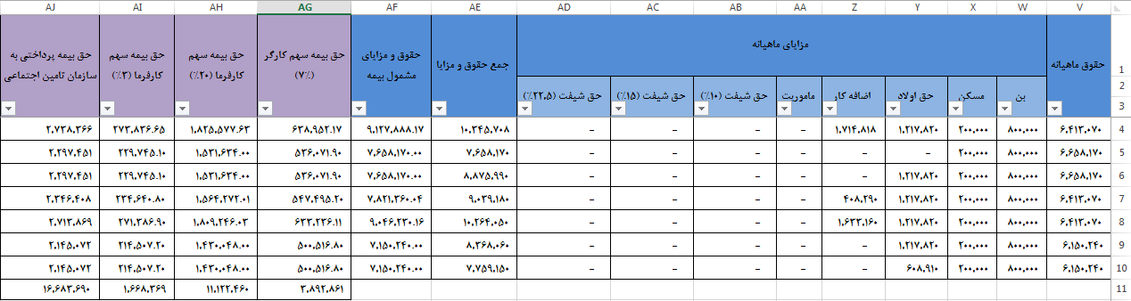
حال با توجه به حقوق و مزاياي مشمول و غير مشمول، محاسبات مربوط به بيمه سهم کارگر و سهم کارفرماي شرکت بوستان را مجدداً انجام مي­دهيم.

Slide 13
معافيت­هاي حق بيمه بیکاری:
بازنشستگان واز کار افتادگان کلی
صاحبان حرف ومشاغل آزاد
اتباع خارجی
کارگاههای خانوادگی
براساس ماده 88 قانون کار،کارگاههای خانوادگی از شمول قانون بیمه بیکاری خارج می باشند لذا چنانچه در کارگاهی فقط همسر وخویشاوندان نسبی کارفرما اشتغال داشته باشند از پرداخت 3%بیمه بیکاری معاف می باشند و فقط برای آنها 27%بیمه درنظر گرفته می شود

Slide 14
مدارک ارسالي و مهلت ارسال مدارک:
کارفرمايان کليه کارگاههاي مشمول تامين اجتماعي مکلفند ليست حقوق و دستمزد بيمه شدگان مربوط به هر ماه را حداکثر تا پايان آخرين روز ماه بعد به سازمان تامين اجتماعي ارسال نمايند.
پس از تکميل ليست بيمه در نرم افزار بيمه و تهيه ديسکت بيمه (شامل فايل ليست ماهانه و فايل ريز کارکرد پرسنل)، به دو طريق مي­توان فايل­هاي استخراج شده را به شعبه سازمان تامين اجتماعي ارسال نمود:
به صورت حضوري؛ در اين حالت فايل­هاي استخراج شده را بر روي CD ذخيره نموده و CD را به همراه روکش بيمه، به شعبه يا کارگزاري ارسال مي­کنيم و از شعبه رسيد ليست و برگ پرداخت را دريافت مي­کنيم.

Slide 15
2.به صورت غير حضوري (اينترنتي).
در اين حالت فايل هاي استخراج شده را در سامانه سازمان تامين اجتماعي بارگزاري مي کنيم و رسيد ليست و برگ پرداخت را دريافت مي کنيم.
درخواست صدور چک
پس از تحويل مدارک و دريافت برگ پرداخت، مي­بايد نسبت به درخواست صدور چک به مبلغ 30% حق بيمه اقدام نمود. در مورد مثال شرکت بوستان، فرم درخواست صدور چک را به قرار زير تنظيم مي­کنيم:

Slide 16
تاريخ: ................................ شماره: .............................. | شرکت بوستان دستور صدور چک
از امور مالي به مديريت عامل مبلغ 16،683،690 ريال به حروف شانزده ميليون و ششصد و هشتاد و سه هزار و ششصد و نود ريال بابت حق بيمه مهر ماه در وجه سازمان تامين اجتماعي طبق مدارک پيوست قابل پرداخت مي­باشد. مسئول صدور چک رئيس حسابداري مدير امور مالي
امور مالي با پرداخت مبلغ فوق الذکر موافقت مي­شود. مدير عامل
مبلغ ..................................ريال طي چک شماره .................................. مورخ ...................... بانک ............................... حساب جاري شماره ................................... به اينجانب (نام و نام خانوادگي) ........................... تحويل شد. مهر و امضاء دريافت کننده چک

Slide 17
حمایت های سازمان تامین اجتماعی
حمایت دربرابر حوادث وبیماری ها
پرداخت غرامت دستمزد ایام بیماری
پرداخت غرامت دستمزد ایام بارداری
پرداخت مستمری از کار افتادگی (کلی وجزئی)
پرداخت مستمری باز نشستگی
پرداخت مقرری بیمه بیکاری
پرداخت غرامت نقص عضو
پرداخت کمک هزینه کفن ودفن به بیمه شدگان متوفی
پرداخت مستمری به بازماندگان واجد شرایط بیمه شده متوفی
کمک هزینه ازدواج وعائله مندی

Slide 18
غرامت دستمزد به وجوهی اطلاق می شود که درایام بارداری ،بیماری و عدم توانایی موقت،اشتغال به کار وعدم دریافت مزد یا حقوق به حکم این قانون به جای مزدو یا حقوق به بیمه شده پرداخت می شود.
کمک هزینه ازدواج مبلغی است که طبق شرایط خاصی برای هزینه های ناشی از ازدواج به بیمه شده پرداخت گردد.کمک عائله مندی مبلغی است که طبق شرایط خاص در مقابل عائله مندی توسط کارفرما به شخص بیمه شده پرداخت می شود.
از کار افتادگی کلی عبارت است از کاهش قدرت کار شخص بیمه شده به نحوی که نتواند با اشتغال به کار سابق یا کاردیگری بیش از یک سوم در آمد قبلی خود را به دست آورد.
از کار افتادگی جزئی عبارت است از کاهش قدرت کار بیمه شده به نحوی که با اشتغال به کارسابق یا کار دیگر فقط قسمتی از درآمد خود را به دست آورد.
بازنشستگی عبارت است از عدم اشتغال بیمه شده به کار به سبب رسیدن به سن باز نشستگی مقرر در این قانون.
مشمولین این قانون در صورت داشتن شرایط زیر حق استفاده از مستمری باز نشستگی را خواهند داشت:

Slide 19
1.پرداخت حق بیمه حداقل 10 سال از تاریخ تقاضای باز نشستگی با داشتن 60 سال برای مردان و50 سال برای زنان
2.بیمه شده ایی با سابقه 30 سال به شرط سن 50 سال برای مردان و45 سال برای زنان
3.داشتن سن اشتغال 20 سال متوالی و25 سال متناوب برای کارهای سخت وزیان آور (به ازای هر سال سابقه پرداخت حق بیمه 1.5 سال محاسبه می شود)
4.بیمه شده ایی با سابقه 35 سال،بدون در نظر گرفتن شرایط سنی از مزایای بازنشستگی استفاده نمایند.
5.زنان با 20 سال سابقه کار به شرط داشتن 42 سال از 20 روز حقوق بازنشستگی استفاده نمایند.
6.به موجب ماده 10 قانون بیمه های اجتماعی کارگران ساختمان بیمه شده باید حداقل 35 سال سابقه داشته باشند،و سایر بیمه شدگان تامین اجتماعی باید 30 سال سابقه کار داشته باشند تا بتوانند از 30 روز مستمری دریافت نمایند.

Slide 20
جرايم ناشي از عدم ارسال به موقع ليست حقوق و دستمزد
1. درصورتي که کارفرمايان از تنظيم و ارسال ليست حقوق و دستمزذ بيمه شدگان حداکثر تا پايان آخرين روز ماه بعد خودداري کنند ملزم به پرداخت جريمه نقدي به ميزان ده درصد (10%) همان ماه خواهند بود
2. ما به التفاوت ناشي از مقايسه ليستهاي ارسالي کارفرما و بارزسيهاي انجام گرفته (کارگاهي و دفاتر قانوني) در ماههايي که کارفرما ليست را در مهلت مقرر ارسال داشته است مشمول جريمه عدم ارسال ليست نمي گردد. بديهي است چنانچه کارفرما ليست برخي از ماهها را خارج از مهلت مقرر قانوني و با تاخير ارسال نموده باشد منحصراً جريمه تاخير ليستهاي ارسال شده محاسبه و اخذ مي گردد.
3. درمورد آن دسته از کارفرمايان که بطور کلي از ارسال ليست کارکنان خود به سازمان امتناع و يا برخي از ماهها ليست ارسال نمي نمايند، مشمول جريمه عدم ارسال ليست به ميزان حق بيمه همان ماه طبق بازرسيهاي انجام شده مي باشند.

Slide 21
جرايم ناشي از تاخير پرداخت حق بيمه
1.کارفرماياني که در موعد مقرر تمام يا قسمتي از حق بيمه مستند به ليست مربوط به هر ماه را پرداخت ننمايند علاوه بر تاديه اصل حق بيمه، ملزم به پرداخت جريمه نقدي به ميزان دو در صد (2%) تمام يا کسر بدهي قطعي پرداخت نشده به ازاي هر ماه تاخير مي باشد.
2.مانده بدهي هاي اعلام شده به کارفرمايان کارگاهها و پيمانکاران از تاريخ قطعيت، مشمول دو درصد جريمه ي تاخير تاديه ماهيانه خواهد بود.
3.درصورت تقسيط بدهي چنانچه کارفرما هر يک از اقساط را تا سر رسيد قسط بعدي پرداخت نکند بدهي تبديل به حال شده و از تاريخ تبديل به حال، جريمه نقدي تاخير پرداخت حق بيمه نسبت به مانده بدهي به ميزان دو درصد(2%) به ازاي هر ماه تاخير محاسبه ميگردد و جرائم مطالبه شده قبلي نيز به نسبت مانده بدهي قابل وصول مي باشد.

Slide 22
مثال:
اطلاعات آقای سعیدی در خرداد ماه 94 به شرح زیر می باشد
حق شغل:6.897.000 حق اولاد:700.000 خوار وبار:350.000 فوق العاده جذب:780.000
حق المشاوره:3.400.000 پاداش نهضت سوادآموزی:180.000
مطلوب است الف)محاسبه بیمه سهم کارگر،سهم کارفرماوبیمه بیکاری؟
ب) خالص حقوق قابل پرداخت به آقای سعیدی؟
دستمزد مشمول بیمه 11.427.000=350.000+3.400.000+6.897.000+780.000
سهم کارگر 799.890=7%*11.427.000
سهم کارفرما 2.285.400=20%*11.427.000
سهم بیمه بیکاری 342.810=3%*11.427.000
مزایای غیر مشمول بیمه+حق بیمه کارگر-دستمزد مشمول بیمه=خالص حقوق قابل پرداخت
11.507.110=(180.000+700.000)+799.890-11.427.000

Slide 23
مثال:
اطلاعات آقای احمدی در اردیبهشت ماه 95 به شرح زیر می باشد
حق شغل:4.850.000 فوق العتده شغل :3.350.000حق اولاد:700.000 حق عائله مندی:1.000.000 فوق العاده اشتغال خارج از مرکز:900.000 هزینه سفر:1.500.000
مطلوب است الف)محاسبه حق بیمه بازنشستگی اقای احمدی وکار فرما؟
دستمزد مشمول بیمه 9.100.000=900.000+3.350.000+4.850.000
حق بیمه بازنشستگی سهم کارگر 819.000=9%*9.100.000
بیمه بازنشستگی سهم کارفرما 1.228.500=13.5%*9.100.000

Slide 24

ماليات حقوق و دستمزد
به موجب ماده82 و 83 قانون مالياتهاي مستقيم؛ درآمدي كه شخص حقيقي در خدمت شخص ديگر (اعم از حقيقي يا حقوقي ) در قبال تسليم نيروي كار خود بابت اشتغال در ايران برحسب مدت يا كار انجام يافته به طور نقد يا غير نقد تحصيل مي كند مشمول ماليات بر درآمد حقوق است.
حقوق و مزاياي مشمول و غير مشمول ماليات
درآمد مشمول ماليات حقوق عبارت است از حقوق و مزاياي مربوط به شغل اعم از مستمر و يا غير مستمر قبل از وضع كسور و پس از كسر معافيت هاي مقرر در قانون مالياتهاي مستقيم.

Slide 25
معافيت­هاي مالياتي حقوق و دستمزد
الف )با توجه به ماده 91 قانون مالياتهاي مستقيم؛ برخي از معافيت هاي مالياتي حقوق و دستمزد عبارتند از:
1. حقوق بازنشستگي و وظيفه و مستمري و پايان خدمت و خسارت اخراج و بازخريد خدمت و وظيفه يا مستمري پرداختي به وراث و حق سنوات و حقوق ايام مرخصي استفاده نشده.
2. هزينه سفر و فوق العاده مسافرت مربوط به شغل (حق ماموريت).
3. مسكن واگذاري در محل كارگاه يا كارخانه جهت استفاده كارگران و خانه هاي ارزان قيمت سازماني در خارج از محل كارگران يا كارخانه كه مورد استفاده كارگران قرار مي گيرد.
4. وجوه حاصل از بيمه بابت جبران خسارت بدني و معالجه و امثال آن.
5. عيدي سالانه يا پاداش آخر سال جمعا معادل يك دوازدهم ميزان معافيت مالياتي.
6. وجوهي كه كارفرما بابت هزينه معالجه كاركنان خود يا افراد تحت تكفل آنها مستقيما به وسيله حقوق بگير به پزشك يا بيمارستان به استناد اسناد و مدارك مثبته پرداخت كند.
7. مزاياي غيرنقدي پرداختي به كاركنان حداكثر معادل دو دوازدهم معافيت مالياتي .
8. درآمد حقوق پرسنل نيروهاي مسلح جمهوري اسلامي ايران اعم از نظامي و انتظامي , مشمولان قانون استخدامي وزارت اطلاعات و جانبازان انقلاب اسلامي و جنگ تحميلي و آزادگان و فرزندان شهدا.

Slide 26
ب)به موجب ماده 92 قانون مالياتهاي مستقيم؛ پنجاه درصد (50% ) ماليات حقوق كاركنان شاغل در مناطق كمتر توسعه يافته طبق فهرست سازمان مديريت و برنامه ريزي كشور بخشوده مي شود.
ج)به موجب ماده 137 قانون مالياتهاي مستقيم؛ هزينه­هاي درماني پرداختي هر فرد بابت معالجه خود يا همسر و اولاد و پدر و مادر و برادر و خواهر تحت تکفل، از درآمد مشمول ماليات کسر مي­گردد.
در مورد معلولان و بيماران خاص و صعب العلاج علاوه بر هزينه­هاي مذکور هزينه مراقبت و توانبخشي آنان نيز قابل کسر از درآمد مشمول ماليات معلول يا بيمار يا شخصي که تکفل او را عهده دار است، مي­باشد.
نکته1: کارفرمايان بيمه شدگان سازمان تامين اجتماعي مي­توانند صرفاً با کسر دو هفتم از سهم حق بيمه پرداختني حقوق بگيران بيمه شده و کارفرمايان بيمه شده سازمان خدمات درماني و ساير موسسات بيمه­گر ايراني نيز مي­توانند با کسر کل حق بيمه پرداختني حقوق بگيران بيمه شده خود، از درآمد حقوق آنان و با قيد ميزان آن در فهرست­هاي حقوق تسليمي به اداره امور مالياتي ذيربط ماليات متعلق را محاسبه نمايند.

Slide 27
نکته2: چنانچه پرداخت کنندگان حقوق براي حقوق بگيران خود با مؤسسات بيمه ايراني اقدام به انعقاد قرارداد بيمه عمر و بيمه هاي درماني تکميلي نموده و ماهيانه سهم حق بيمه مربوط به حقوق بگير را از حقوق وي کسر و به مؤسسات بيمه پرداخت نمايند، در اين صورت نيز مجاز هستند ضمن درج ميزان حق بيمه پرداختي سهم حقوق بگير در فهرست هاي حقوقي تسليمي به اداره امور مالياتي مربوط و ضميمه نمودن گواهي مؤسسه بيمه به آن،نسبت به کسر حق بيمه پرداختي از درآمد حقوق آنان اقدام نمايند.(بیمه تکمیلی کارگر وافراد تحت تکفل وبیمه عمر خود کارگر به شرط اینکه در قسمت کسورات لیست حقوق ودستمزد باشند از مالیات معافند)
نکته3: اتومبیل واگذاری بدون راننده 5%و باراننده 10% ومسکن واگذاری بدون اثاثیه 20%و با اثاثیه 25%حقوق ومزایای مستمر سالانه محاسبه می شود
نکته4: در بخش دولتی اتومبیل اختصاصی ،حق اولاد یا عائله مندی وحق همسر از پرداخت مالیات معاف است
نکته5: حق ماموریت وهزینه سفر در هر دو بخش از پرداخت مالیات معاف است.

Slide 28
جدول وضعیت مالیات حقوق کارکنان در مشاغل و مناطق مختلف
مشمول یا معاف | منطقه یا موضوع
معاف | منطقه آزاد
مشمول | منطقه ویژه
50 درصد بخشودگی | منطق کمتر توسعه یافته
از ابتدای سال 95معاف | مناطق پارک های علم وفناوری
مشمول | فعالیت های کشاورزی
مشمول | فعالیتهای انتشاراتی و مطبوعاتی
تا پایان برنامه توسعه معاف(سال 95) | فرزندان شهدا
ارگان های خصوصی مشمول | حق اولاد
ارگان های خصوصی مشمول | پرداختی های از قبیل مهدکودک،ایاب وذهاب ،بن کالا وغیره
دستگاهای دولتی معاف

Slide 29
جداول مالياتي
سقف معافيت ماليات حقوق و دستمزد در ابتداي هر سال از طريق وزارت دارائي و امور اقتصادي به واحدهاي تجاري و غير تجاري ابلاغ مي شود.
محاسبه ماليات حقوق و دستمزد:
براي محاسبه ماليات بر حقوق يک شخص به پارامترهاي زير نيازمنديم :
مزايائي که مي خواهيم در ماليات دخيل باشند.
درآمد ماه جاري شخص.
درآمد شخص از ابتداي سال تا به حال.
ماليات هاي پرداخت شده امسال شخص تا ماه جاري.
عدد محاسبه شده تامين اجتماعي سهم کارمند.
جدول ماليات.
تعداد روزهاي کارکرد استاندار سال (کل روزهاي کاري سال جاري)
تعداد روزهاي کارکرد شخص.
تعداد ماه هاي کارکرد شخص.

Slide 30

اکنون از پارامترهاي بالا ماليات را محاسبه مي کنيم :
حقوق مشمول ماليات=[(حق بيمه سهم کارگر$\frac{\text{2}}{\text{7}}×$) + معافيت مالياتي حقوق] -جمع حقوق و مزاياي مشمول ماليات
ماليات حقوق و دستمزد=نرخ ماليات× حقوق مشمول ماليات
نکته: در سال 96 نرخ 10% براي محاسبه ماليات حقوق تا 5 برابر مبلغ معافيت بوده و مازاد بر آن به نرخ 20% محاسبه خواهد شد.
مثال؛ در سال 1396، معافيت ساليانه حقوق 240،000،000 ريال تعيين گرديده است. حقوق ماهيانه فردي 20 ميليون تومان مي­باشد. براي محاسبه ماليات حقوق او اينگونه محاسبات را انجام مي­دهيم:
حقوق ساليانه فرد 2،400،000،000= 12×200،000،000
حقوق مشمول ماليات فرد2،160،000،000 = 240،000،000-2،400،000،000
طبق قانون تا 5 برابر معافيت حقوق سالانه با نرخ 10% و مازاد آن با نرخ 20% محاسبه مي­شود:
1،200،000،000 = 5×240،000،000

Slide 31
پس :
120،000،000 = 10% ×1،200،000،000
960،000،000=120،000،000 -2،160،000،000
192،000،000=20% ×960،000،000
ماليات حقوق سالانه اين شخص برابر است با :
312،000،000=192،000،000+120،000،000
و ماليات حقوق ماهيانه اين شخص برابر است با :
26،000،000=12÷ 312،000،000
با توجه به مطالب فوق و با فرض اينکه محاسبات شرکت بوستان مربوط به سال 1393 بوده است، ماليات حقوق و دستمزد شرکت بوستان را محاسبه مي­کنيم.
(سقف معافيت ماهيانه در سال 1393 مبلغ 10،000،000 ريال بوده است و نسبت به مازاد آن تا 7 برابر مشمول نرخ 10% و مازاد بر آن با نرخ 20% محاسبه شده است.)

Slide 32
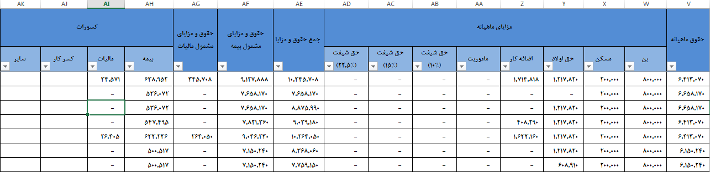
حل: با توجه به اينکه در ليست حقوق و دستمزد فقط حق ماموريت معاف از ماليات است بنابراين از جمع حقوق و مزايا، حق ماموريت را کسر مي­کنيم و سپس با توجه به سقف مالياتي، حقوق و مزاياي مشمول ماليات را بدست مي­آوريم. سپس نسبت به مازاد سقف مالياتي و پس از کسر معافيت­هاي ماليات حقوق و دستمزد، ماليات را محاسبه مي­ نماييم.

Slide 33
مدارک ارسالي و مهلت ارسال مدارک
پرداخت كنندگان حقوق هنگام هر پرداخت يا تخصيص آن، مكلف اند ماليات حقوق و دستمزد را محاسبه و كسر وتا پایان ماه بعد( ظرف سي روز) ضمن تسليم فهرستي متضمن نام و نشاني دريافت كنندگان حقوق و ميزان آن به اداره امور مالياتي محل پرداخت کنند. تاريخ محاسبه سي روز، از زمان ثبت هزينه حقوق در دفاتر شرکت محاسبه مي­شود که معمولاً در پايان هر ماه اين ثبت انجام مي­شود. در هنگام رسيدگي دفاتر در واحد مالياتي اين تاريخ مورد توجه کارشناسان مالياتي قرار مي­گيرد.
بطور مثال؛ شرکت الف هزينه حقوق را در ۳0 مهر ثبت کرده و در سوم آبان حقوق را به پرسنل پرداخت کرده است، حداکثر مهلت تسليم ليست سي روز از تاريخ ثبت يعني تا 30 آبان مي­باشد.
پس از تکميل ليست ماليات در نرم افزار ماليات و تهيه ديسکت ماليات (شامل فايل ليست ماهانه و فايل ريز کارکرد پرسنل)، به صورت غيرحضوري (اينترنتي) به اداره امور مالياتي ارسال مي شود.

Slide 34
درخواست صدور چک
پس از تحويل مدارک و دريافت رسيد و خلاصه ليست ماليات بر حقوق، مي­بايد نسبت به درخواست صدور چک به مبلغ کل ماليات اقدام نمود. فرم درخواست صدور چک را به قرار ذيل تنظيم مي­­نماييم:
تاريخ: 0000/00/00 شماره: .............................. | شرکت بوستان دستور صدور چک
از امور مالي به مديريت عامل مبلغ ......... ريال به حروف ................ريال بابت ماليات مهر ماه در وجه سازمان امور مالياتي کشور طبق مدارک پيوست قابل پرداخت مي­باشد. مسئول صدور چک رئيس حسابداري مدير امور مالي
امور مالي با پرداخت مبلغ فوق الذکر موافقت مي­شود. مدير عامل
مبلغ ..................................ريال طي چک شماره .................................. مورخ ...................... بانک ............................... حساب جاري شماره ................................... به اينجانب (نام و نام خانوادگي) ........................... تحويل شد. مهر و امضاء دريافت کننده چک

Slide 35
جرايم ناشي از عدم ارسال به موقع ليست حقوق و دستمزد
کارفرمايان در صورت عدم ارائه ليست يا تاخير در ارائه ليست، مشمول 2% جريمه نسبت به کل حقوق پرداختي همان ماه خواهد بود.
جرايم مالیاتی ناشي از تاخير پرداخت مالیات
عدم کسر به موقع مالیات حقوق توسط پرداخت کنندگان حقوق ،مشمول معادل 10درصد مالیات پرداخت نشده،و2.5 درصد مالیات به ازای هر ماه نسبت به مدت تاخیر از سررسید پرداخت ،خواهد بود.

Slide 36
مثال:
اطلاعات زیر مربوط به حقوق ودستمزد آقای امیری مشمول قانون کار به شرح زیر است:
حق شغل:9.920.000 تفاوت تطبیق:5.90.000 فوق العاده مناطق کمتر توسعه یافته:3.500.000 ساعت اضافه کاری 50 ساعت نرخ یک ساعت اضافه کاری معادل یک صدم حق شغل ،فوق العاده سختی کار:3.000.000
معافیت ماهیانه:20.000.000ریال
مطلوبست محاسبه مالیات؟
مزایای مشمول مالیات 22.32.000=3.000.000+5.900.000+3.500.000+9.920.000
مالیات 232.000=10%*2.320.000=20.000.000-22.320.000
مالیات اضافه کاری 496.000=10%*4.960.000=50*99.200=1/100*9.920.000
کل مالیات 1.428.000=496.000+232.000

Slide 37
مثال:
اطلاعات زیر مربوط به حقوق ودستمزد آقای بهاری مشمول قانون کاردر بخش دولتی به شرح زیر است:
حق شغل:8.000.000 فوق العاده شغل:5.500.000 هزینه سفر:1.000.000 حق مدیریت:2.300.000 اضافه کار:4.600.000 حق عائله مندی:1.200.000
ایشان همچنین از مسکن با اثاثیه استفاده می نماید ومعافیت مالیاتی 13.000.000ریال می باشد مطلوبست
الف) محاسبه مالیات در صورتیکه هیچ وجهی بابت استفاده از مسکن با اثاثیه از حقوق ایشان کسر نمیشود؟
مزایای مشمول مالیات 15.800.000=5.500.000+8.000.000+2.300.000
3.950.000=25%*15.800.000
19.750.000=3.950.000+15.800.000
975.000=10%*6.750.000=13.000.000-19.750.000
مالیات اضافه کاری 460.000=10%*4.600.000
کل مالیات پرداختی 1.135.000=460.000+675.000

Slide 38
ادامه:
ب) محاسبه مالیات در صورتیکه مبلغ 1.250.000بابت استفاده از مسکن با اثاثیه از حقوق ایشان کسر شود؟
مزایای مشمول مالیات 15.800.000=5.500.000+8.000.000+2.300.000
3.950.000=25%*15.800.000
2.700.000=1.250.000-3.950.000
5.500.000=13.000.000-18.500.000=3.700.000+15.800.000
550.000=10%*5.500.000
مالیات اضافه کاری 460.000=10%*4.600.000
کل مالیات پرداختی 1.010.000=460.000+550.000

Slide 39

مسئلۀ حقوق و دستمزد کارگر ، همواره مورد بحث و بررسی و دقت نظر بوده است. زیرا این امر یکی از مهمترین موضوعات ومسائل جامعه بشري به شمار می آید. درحقیقت ، این مسئله جزء زیر ساختهاي نظام اجتماعی است. از این رو ، براي حل آن ، تئوري ها ، اصول و قواعد متعددي پدیدآمده ، و قوانین زیادي وضع شده است . دین اسلام به دلیل اینکه یک نظام وبرنامۀ الهی براي زندگی است ، اهمیت فراوانی براي تحقق عدالت اجتماعی در جامعه نشان می دهد و به اشکال مختلف موضوع احقاق حق کارگران را مورد تأکید قرار داده است.
همچنین به موجب لوح‌های کشف شده در تخت جمشید ، ما امروز مي‌دانيم که سازندگان تخت جمشید را بردگان تشکيل نمي‌دادند بلکه مردان و زنان آزاده‌اي بوده‌اند که به اندازه تخصص خود و کاري که انجام مي‌دادند دستمزد مي‌گرفتند. به آنان نه تنها دستمزدي شايسته که گاه پاداش و هديه نيز پرداخت شده است.
در این میان ثبت حقوق و دستمزد کارگران به گونه ای دقیق و مناسب ، همواره از مهم ترین موضوعات مربوط به حقوق و دستمزد بوده است .

Slide 40
با توجه به اهمیت موضوع حقوق و دستمزد ، همواره محاسبات و صدوراسناد مربوط به این موضوع از مباحث مورد توجه حسابداران در شرکت های مختلف بوده است.
تنظیم اسناد مربوط، به صورت صحیح و به موقع از اهمیت خاصی برخوردار است و شایسته است حسابداران در رابطه با این موضوع دقت نظر لازم را به کار گیرند.
بدهی های مربوط به حقوق و دستمزد
1-سایر حسابهای پرداختنی – بیمه پرداختنی
یکی از بدهی هایی که با تنظیم و ثبت لیست حقوق و دستمزد کارگران در پایان هر ماه برای واحد اقتصادی ایجاد می گردد ، بدهی به سازمان تامین اجتماعی می باشد . که معمولا تحت عنوان « سایر حسابهای پرداختنی – سازمان تامین اجتماعی» شناسایی می شود.

Slide 41

یادآوری : طبق قوانین جاری سازمان تامین اجتماعی ، هر نفر حقوق بگیر باید به میزان 7% از حقوق خود را بابت استفاده از مزایای تامین اجتماعی و بازنشستگی بعنوان «حق بیمه»پرداخت نماید .کارفرما موظف است در پایان هر ماه این مبلغ را به همراه 23% حق بیمه سهم خود (20% بیمه اجتماعی سهم کارفرما و 3% بیمه بیکاری سهم کارفرما) طبق لیست حقوق تنظیم شده برای کارگران ، به سازمان تامین اجتماعی پرداخت نماید.

Slide 42
مثال: جمع حقوق ومزایای مشمول بیمه کارگران یک شرکت در فروردین ماه سال جاری معادل 300/000/000 ریال است . حق بیمه های مربوط به حقوق آنها به ترتیب زیر محاسبه می گردد :
حل :
مجموع کل حق بیمه 90.000.000 = 9.000.000+60.000.000+21.000.000
حق بیمه سهم کارگر 1.000.000 2= 7%*300.000.000
بیمه اجتماعی سهم کارفرما 60.000.000 = 23%*300.000.000
بیمه بیکاری سهم کارفرما 9.000.000 = 3%*300.000.000

Slide 43
صدور سند حسابداری مربوط به حق بیمه های حقوق و دستمزد : ( با صرف نظر از سایر کسور دستمزد) :
هزینه حقوق ودستمزد-حقوق ومزایا ***
هزینه حقوق ودستمزد-بیمه سهم کارفرما ***(1)
سایر حسابهای پرداختنی-سازمان تامین اجتماعی ***
سایر حساب های پرداختنی-حقوق پرداختنی ***
ثبت بابت حق بیمه سهم کارگر ماه ........
(2)
(1)23% × جمع حقوق و مزایای مشمول بیمه
(2)30% × جمع حقوق و مزایای مشمول بیمه
نکته : لازم به یادآوری است که در محاسبه حق بیمه های مربوط به حقوق و دستمزد کارگران باید معافیت های بیمه ای ، مد نظر قرارگیرد. بعنوان مثال سهام دار (مالک) از پرداخت 3% حق بیمه بیکاری معاف است.

Slide 44
مثال : نیما در شرکتی مشغول به کار است. حقوق و مزایای مشمول بیمه وی در مرداد معادل 15.000.000 ریال است . محاسبات و سند حسابداری مربوط به حقوق و دستمزد و حق بیمه ایشان به شکل زیر است :
محاسبات :
1,050,000 = 7%× 15,000,000
هزینه حقوق ودستمزد-حقوق ومزایا 15.000.000
هزینه حقوق ودستمزد-بیمه سهم کارفرما 3.450.000
سایر حسابهای پرداختنی-سازمان تامین اجتماعی 4.500.000
سایر حساب های پرداختنی-حقوق پرداختنی 13.950.000
ثبت بابت حق بیمه سهم کارگر ماه درمردادماه(05.31)
3.450.000
= 23 % × 15,000,000
1,050,000
4,500,000 = 3,450,000+

Slide 45
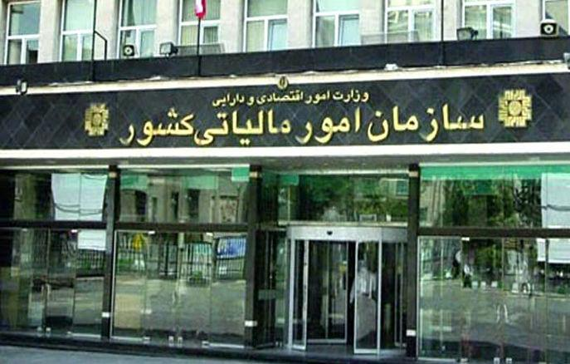
2- سایر حساب های پرداختنی - مالیات حقوق و دستمزد
بدهی دیگری که با تنظیم و ثبت لیست حقوق و دستمزد کارکنان در پایان هر ماه برای واحد اقتصادی ایجاد می گردد ، بدهی به سازمان امور مالیاتی است ؛ که معمولاً تحت عنوان « سایر حساب های پرداختنی- اداره امور مالیاتی» شناسایی می شود.

Slide 46
در پایان هر ماه و در زمان تنظیم لیست حقوق و دستمزد ، واحد حسابداری ، مالیات حقوق پرسنل را محاسبه و در حسابی تحت عنوان «سایر حساب های پرداختنی- مالیات حقوق و دستمزد» ثبت نموده و در موعد مقرر به سازمان امور مالیاتی پرداخت می نماید.
ردیف | وضعیت کارگر | درصد معافیت
1 | کارگر عادی | 0
2 | کارگر عادی( شاغل در مناطق محروم) | 50%
3 | کارگر جانباز | 100%

Slide 47
1- مبلغ ریالی معافیت مالیاتی حقوق و دستمزد در سال 96 :
2- درصد مالیات متعلق به حقوق و دستمزد کارگران عادی در هر یک از سطوح زیر :
شرح | سالانه | ماهانه
معافیت مالیاتی حقوق و دستمزد | 240.000.000 | 20.000.000
ردیف | شرح | درصد
1 | حقوق تا معادل مبلغ معافیت مالیاتی حقوق | معاف
2 | حقوق از مبلغ معافیت مالیاتی حقوق تا 5 برابر آن | 10%
3 | حقوق از 5 برابر مبلغ معافیت و بیشتر | 20%

Slide 48
1- مبلغ ریالی معافیت مالیاتی حقوق و دستمزد در سال جاری (98):
2- درصد مالیات متعلق به حقوق و دستمزد کارگران عادی در هر یک از سطوح زیر :
شرح | سالانه | ماهانه
معافیت مالیاتی حقوق و دستمزد | 330.000.000 | 27.500.000
ردیف | شرح | درصد
1 | حقوق از مبلغ معافیت مالیاتی تا 1.5 برابر | 10%
2 | حقوق از 1.5 تا 2.5 برابر | 15%
3 | حقوق از 2.5 تا 4برابر | 20%
4 | حقوق از 4 تا 6 برابر | 25%
5 | حقوق از 6برابر مبلغ معافیت و بیشتر | 35%

Slide 49

نحوه محاسبه مالیات حقوق کارگران
حقوق مشمول مالیات = [ ($\frac{\text{2}}{\text{7}}$× حق بیمه سهم کارگر) + معافیت مالیاتی حقوق] - جمع حقوق و مزایای مشمول مالیات
مالیات حقوق و دستمزد = نرخ مالیات × حقوق مشمول مالیات
صدور سند حسابداری مربوط به مالیات حقوق و دستمزد( با صرف نظر از سایر کسور حقوق):
هزینه حقوق ودستمزد-حقوق ومزایا ***
هزینه حقوق ودستمزد-بیمه سهم کارفرما ***
سایر حسابهای پرداختنی-سازمان تامین اجتماعی ***
سایر حساب های پرداختنی-حقوق پرداختنی ***
سایر حساب های پرداختنی –اداره امور مالیاتی ***
ثبت بابت هزینه حقوق ودستمزد،بیمه و مالیات ماه ........

Slide 50
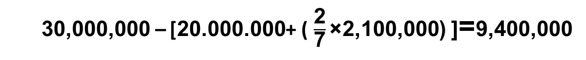
مثال : اطلاعات زیر مربوط به حقوق آقای شادمان در «شرکت کردستان» در اردیبهشت ماه سال 1396 است :
جمع حقوق و مزایای مشمول | معافیات مالیاتی ماهانه حقوق
۳۰/۰۰۰/۰۰۰ | ۲۰/۰۰۰/۰۰۰
محاسبه و سند مربوط به مالیات حقوق این کارگر ( با صرف نظراز سایر کسور حقوق) به ترتیب زیر خواهد بود :
حل:
حقوق و دستمزد مشمول مالیات
(30,000,000× % 7 )
9,400,000=[ (2,100,000× $\frac{\text{2}}{\text{7}}$ ) +20.000.000] – 30,000,000
940,000= % 10 ×9,400,000
مالیات حقوق و دستمزد

Slide 51
سند حسابداری هزینه حقوق و دستمزد، بیمه و مالیات:
هزینه حقوق ودستمزد-حقوق ومزایا 30.000.000
هزینه حقوق ودستمزد-بیمه سهم کارفرما 6.900.000
سایر حسابهای پرداختنی-سازمان تامین اجتماعی 9.000.000
سایر حساب های پرداختنی-حقوق پرداختنی 36.900.000
سایر حساب های پرداختنی –اداره امور مالیاتی 940.000
ثبت بابت هزینه حقوق ودستمزد،بیمه و مالیات ماه ........

Slide 52
اسناد حسابداری مربوط به حسابداری حقوق ودستمزد :
در اینجا کلیه^{ء} ثبت های مربوط به حقوق و دستمزد را مرور می کنیم .بطور کلی ثبت های مربوط به
حقوق و دستمزد کارگران شامل مراحل زیر می باشد :
مرحله 1: ثبت های طی ماه
مرحله 2: ثبت های لیست حقوق و دستمزد در پایان ماه
مرحله 3 : ثبت های پرداخت های مربوط به حقوق و دستمزد

Slide 53
مرحله 1) اسناد حسابداری مربوط به حقوق ، طی ماه :
ممکن است طی ماه مبالغی تحت عنوان «مساعده» یا « وام » و نظایر آن به کارگران پرداخت شود :
1) صدور سند پرداخت مساعده به پرسنل:
سایر حسابهای دریافتنی- مساعده ***
موجودی نقد - بانک ***
2) صدور سند پرداخت وام به پرسنل:
سایر حسابهای دریافتنی- وام کارکنان ***
موجودی نقد –بانک ***

Slide 54
مرحله 2) اسناد حسابداری مربوط به لیست حقوق و دستمزد:
در پایان هر ماه پس از تنظیم و تکمیل لیست حقوق و دستمزد کارگران و مشخص شدن مبلغ ناخالص و خالص حقوق و کسور مربوط به آن ، ثبت های مربوط به لیست حقوق که شامل ثبت لیست و ثبت بیمه اجتماعی و بیمه بیکاری است ، انجام می گیرد :

Slide 55
1) صدور سند لیست حقوق و دستمزد:
هزینه حقوق ودستمزد-حقوق و مزایا ***
سایر حسابهای پرداختنی سازمان تامین اجتماعی ***
(1) سایر حسابهای پرداختنی –اداره امور مالیاتی ***
سایر حسابهای پرداختنی-صندوق اجرا ***
(2) سایر حسابهای پرداختنی-قسط تعاونی ***
سایر حسابهای دریافتنی –مساعده ***
(3) سایر حسابهای دریافتنی-وام کارکنان ***
سایر حسابهای پرداختنی-حقوق پرداختنی ***
(1) کسور قانونی
(2) اگر شرکت تعاونی شخصیت حقوقی خارج از شرکت باشد ، از عنوان سایر حساب های پرداختنی استفاده میشود.
(3) کسور توافقی ( ممکن است کسور توافقی دیگری نیز وجود داشته باشد. مانند قسط مسکن و ... )

Slide 56
۲) صدور سند هزینه بیمه اجتماعی و بیمه بیکاری سهم کارفرما :
هزینه حقوق ودستمزد –بیمه سهم کارفرما ***(1)
سایر حسابهای پرداختنی–سازمان تامین اجتماعی ***
(1) (23% × حقوق و مزایای مشمول بیمه)
نکته : در بسیاری از شرکت ها ثبت 1 و 2 فوق ، بصورت ثبت مرکب وترکیبی تنظیم می گردد.
هزینه حقوق پایه ***
هزینه اضافه کاری ***
هزینه حق اولاد ***
هزینه حق مسکن وخواربار ***
هزینه حق بن ***
هزینه ماموریت ***
هزینه بیمه سهم کارفرما(23%) ***
حقوق پرداختنی ***
مالیات پرداختنی ***
بیمه پرداختنی (30%) ***
مساعده ***
وام کارکنان ***

Slide 57
مرحله 3) اسناد حسابداری پرداخت های مربوط به حقوق و دستمزد :
1) صدور سند پرداخت حقوق کارگران :
سایر حسابهای پرداختنی- حقوق پرداختنی ***
موجودی نقد –بانک ***
2) صدور سند پرداخت حق بیمه مربوط به حقوق به سازمان تامین اجتماعی:
( معادل مانده سایرحسابهای پرداختنی-سازمان تامین اجتماعی)
سایر حسابهای پرداختنی- سازمان تامین اجتماعی ***
موجودی نقد –بانک ***

Slide 58
3) صدور سند پرداخت مالیات حقوق به اداره امور مالیاتی :
سایر حسابهای پرداختنی- اداره امور مالیاتی ***
موجودی نقد –بانک ***
4 ) صدور سند سایر پرداخت های مربوط به کسور حقوق :
سایر حسابهای پرداختنی- صندوق اجرا ***
سایر حسابهای پرداختنی-قسط نعاونی ***
موجودی نقد –بانک ***
نکته:
1 : ممکن است کسور دیگری نیز وجود داشته باشد. مانند : قسط شرکت تعاونی ، قسط مسکن و ... که در مرحله پرداختهای مربوط به حقوق ، به شکل فوق ثبت خواهد شد .
2 : باتوجه به اینکه برای حساب های مساعده و وام کارکنان قبل از پایان ماه سند پرداخت انجام گرفته است با صدور سند حقوق و دستمزد در پایان ماه مانده این حساب ها کاهش می یابد . لذا نیازی به ثبت پرداخت نخواهند داشت .

Slide 59
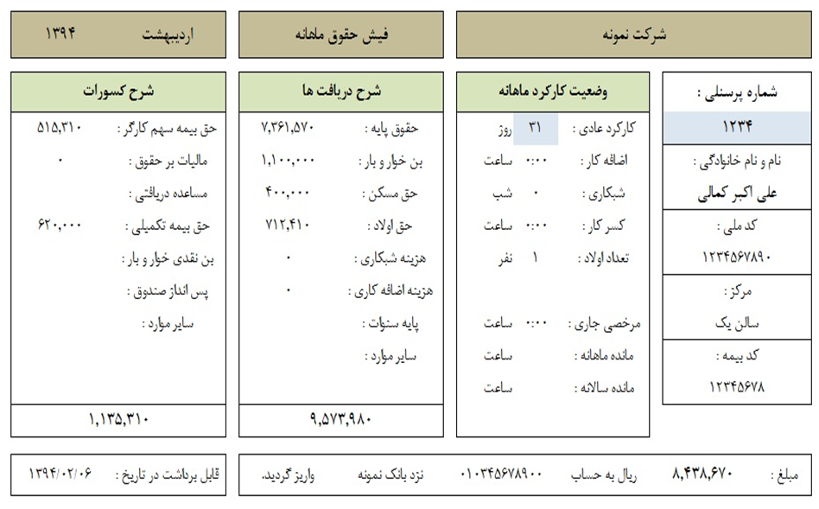
2) نمونه فیش حقوقی:

Slide 60
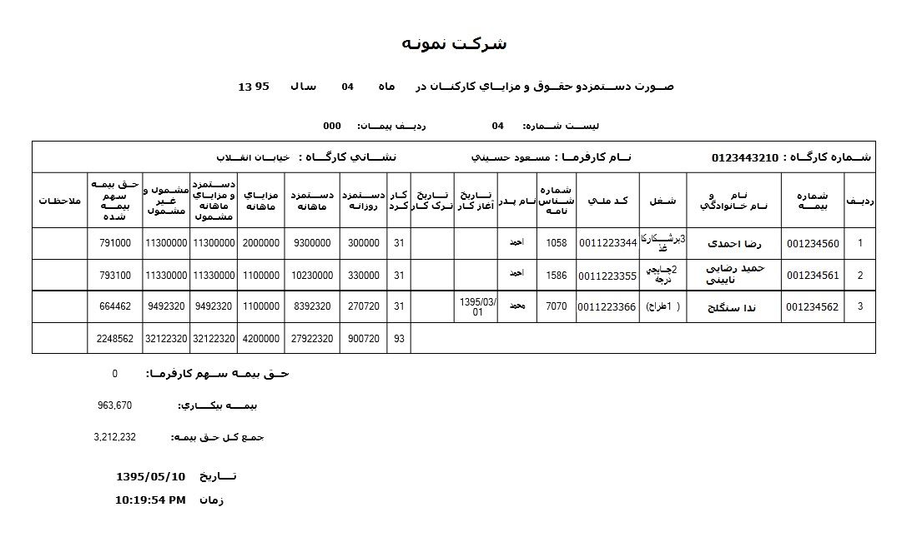
3) نمونه لیست حقوق و دستمزد :

Slide 61
محاسبه مبلغ بازخرید مرخصی :
مبلغ بازخرید مرخصی = نرخ پایه روزانه دستمزد × مدت باقیمانده مرخصی استحقاقی
و سند حسابداری زیر تنظیم می شود :
هزینه حقوق ودستمزد –دستمزد ایام مرخصی ***
موجودی نقد-بانک ***

Slide 62
مثال
متوسط حقوق پایه کارکنان «شرکت تولیدی لاهیجان»در ابتدای سال جاری معادل 12,000,000 ریال برآورد گردیده است. طبق آیین نامه داخلی شرکت معادل ریالی مانده مرخصی پرسنل (مازاد بر 9 روز مرخصی قابل ذخیره) به ایشان پرداخت خواهد شد. ( به نرخ پایه دستمزد روزانه 350,000 ریال)
مطلوب است محاسبه و سند بازخرید دستمزد ایام مرخصی کارگران (کارگران تا پایان سال فقط از نیمی از مرخصی سالانه خود استفاده نموده اند)
هزینه حقوق ودستمزد –دستمزد ایام مرخصی 1.400.000
موجودی نقد-بانک 1.400.000
باقیمانده مرخصی 13= 13 – 26
4 = 9 – 13 باقیمانده مرخصی مازاد بر 9 روز
1,400,000= 350,000× 4 مبلغ مرخصی قابل بازخرید

Slide 63
اسناد حسابداري مربوط به عيدي و پاداش:
الف) صدور سند عيدي و پاداش ماهانه
اين سند معادل يک دوازدهم مبلغ عيدي و پاداش سالانه ، در پايان هر ماه انجام مي گيرد :
هزینه حقوق ودستمزد-عیدی وپاداش ***
سایر حسابهای پرداختنی-ذخیره عیدی و پاداش ***
نکته
1 : با توجه به اينکه برآورد مبلغ عيدي و پاداش کارکنان در ابتداي دوره مالي و قبل از صدور احکام قطعي حقوق پرسنل انجام مي گيرد ، ممکن است در پايان دوره نياز به ثبت تعديلي براي انطباق مبلغ ذخيره عيدي و پاداش با مبلغ احکام باشد .
2 : لازم به ذکر است که مازاد کل حقوق و مزاياي کارگر در طول سال به علاوه مبلغ عيدي سالانه وي، نسبت به معافيت مالياتي سالانه حقوق ، مشمول 10% ماليات خواهد شد. ( نسبت به مازاد پنج برابر مبلغ معافيت ، اين نرخ 20% خواهد شد . )

Slide 64
ب)صدور سند پرداخت عيدي و پاداش
هنگام پرداخت تمام يا قسمتي از مبلغ عيدي و پاداش به کارگران ، ثبت زير انجام مي گيرد :
سایر حسابهای پرداختنی-ذخیره عیدی وپاداش ***
موجوی نقد-بانک ***
مثال
« شرکت توليدي خوزستان » داراي 20 کارگر مي باشد که همگي طي سال جاري به طور کامل در شرکت مشغول به کار بوده اند . متوسط حقوق پایه ماهانه هرکارگر 9,000,000ريال است . مراجع قانوني اعلام نموده اند که معادل دو ماه حقوق پايه به عنوان عيدي سالانه به هر کارگر تعلق مي گيرد. نحوه محاسبه عيدي و پاداش ماهانه یک کارگر و صدور سند حسابداري مربوط به آن به شرح زير است:
الف) محاسبات :
عيدي و پاداش سالانه کل کارگران 18/000/000= 2 × 9/000/000
عيدي و پاداش ماهانه 1/500/000 = 12 ÷ 18/000/000

Slide 65
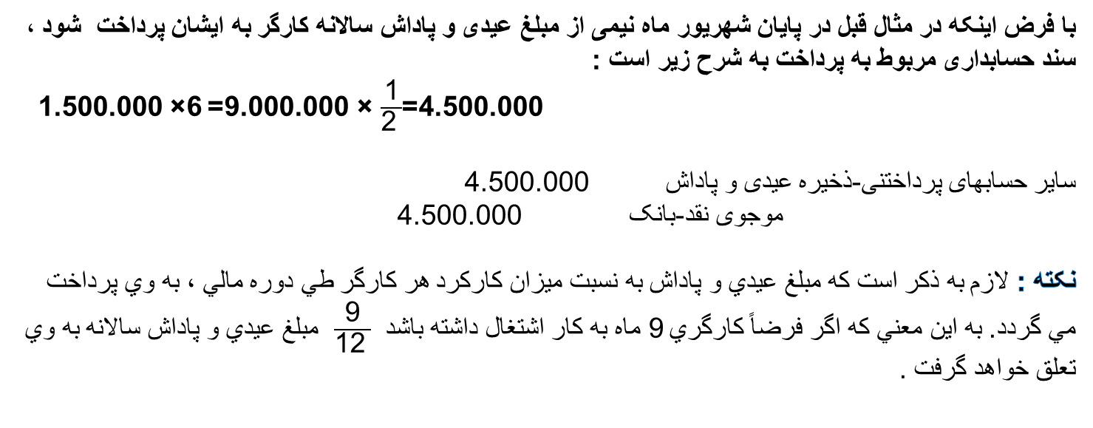
ب) صدور سند حسابداري مربوط به عيدي و پاداش فروردين ماه :
هزینه حقوق ودستمزد-عیدی وپاداش 10.500.000
سایر حسابهای پرداختنی-ذخیره عیدی وپاداش 1.500.000
سایر حسابهای پرداختنی-حقوق پرداختنی 9.000.000
ثبت پاداش کارگر به حساب ذخیره پاداش در فروردین ماه
با فرض اینکه در مثال قبل در پایان شهریور ماه نیمی از مبلغ عیدی و پاداش سالانه کارگر به ایشان پرداخت شود ، سند حسابداری مربوط به پرداخت به شرح زیر است :
× 9.000.000= 6× 1.500.000 $\frac{\text{1}}{\text{2} }$4.500.000=
سایر حسابهای پرداختنی-ذخیره عیدی و پاداش 4.500.000
موجوی نقد-بانک 4.500.000
نکته : لازم به ذکر است که مبلغ عيدي و پاداش به نسبت ميزان کارکرد هر کارگر طي دوره مالي ، به وي پرداخت مي گردد. به اين معني که اگر فرضاً کارگري 9 ماه به کار اشتغال داشته باشد $\frac{\text{9}}{\text{12} }$ مبلغ عيدي و پاداش سالانه به وي تعلق خواهد گرفت .

Slide 66
سنوات پايان خدمت کارکنان (مزاياي پايان کار)
«سنوات پايان خدمت» یا اصطلاحاً حق سنوات يکي از مزاياي اجباري است که کارفرما در هر حالت موظف به پرداخت آن به کارگر است. حق سنوات يا پاداش پايان خدمت مبلغي است که کارگر هنگام فراغت از کار از قبيل بازنشستگي، ازکارافتادگي، فوت ، استعفا و...دريافت مي‌کند و ميزان آن معادل يک ماه آخرين مزد ثابت دریافتی کارگر است.
حق سنوات طبق قانون بايد هنگام قطع ارتباط کاري پرداخت شود، ولي پرداخت آن قبل از پايان اشتغال نيز منع قانوني ندارد و علي‌الحساب به شمار مي‌رود (در قراردادهاي بيش از يک سال) و از مبلغ نهايي سنوات پايان خدمت کارکنان ، کسر مي‌شود.
حق سنوات متناسب با مدت اشتغال قابل پرداخت است و در صورتي که کارگر فوت کند به خانواده وي پرداخت مي‌شود.و پرداخت آن به عهده کارفرما است. ميزان حق سنوات نبايد از حداقل مزد ثابت کارگر در سال مربوط کمتر باشد . ولي در قانون سقف خاصي براي آن مقرر نشده است.

Slide 67

نحوه^{ء} محاسبه^{ء} ذخيره^{ء} سنوات پايان خدمت کارکنان
365 /آخرين مزد ثابت دريافتي
سنوات پايان خدمت = ميزان کارکرد ×
مثال
آقاي محمودي در تاريخ 96/05/01 با مزد ثابت معادل 12,000,000 ريال در «شرکت کرمانشاه» استخدام شده است. با فرض اينکه ايشان تا 96/12/29 با شرکت همکاري نمايد، مي توان ميزان سنوات متعلقه را به شرح زير محاسبه نمود :
حل :
با توجه به اينکه نامبرده در سال 96 مدت 8 ماه با شرکت همکاري داشته است نحوه^{ء} محاسبه^{ء} سنوات خدمت ايشان به شرح زيراست:
8,000,000 = $\frac{\text{8}}{\text{12}}$×12,000,000

Slide 68
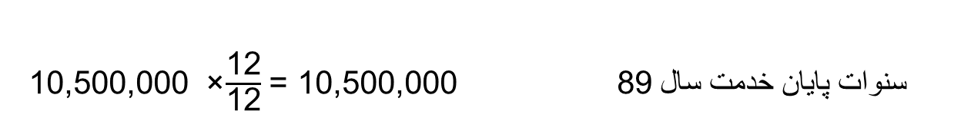
نکته : در قراردادهاي بيش از يک سال ، پرداخت حق سنوات در پايان هر سال ، علي الحساب محسوب شده و هر ساله بايد (در پايان سال) با توجه به نرخ دستمزد آن سال ، مبلغ حق سنوات تعديل گردد.
مثال:
خانم صبور از تاريخ 88/02/01 با مزد ثابتی معادل 9.700.000 ريال در «شرکت اردبيل» مشغول به کار شده است ، با فرض اينکه ايشان تا تاريخ 89/12/29 با شرکت همکاري نمايد و آخرين مزد ثابت وي معادل 10,500,000 ريال باشد ، سنوات پايان خدمت ايشان به شرح زير محاسبه مي گردد :
سنوات پايان خدمت سال 88 9,625,000 = $\frac{\text{11}}{\text{12}}$× 10,500,000
سنوات پايان خدمت سال 89 10,500,000 = $\frac{\text{12}}{\text{12}}$× 10,500,000
کل سنوات پايان خدمت 20,125,000= 10,500,000 + 9,625,000

Slide 69
حسابداري مزایای پايان خدمت کارکنان
الف) صدور سند ذخيره^{ء} مزاياي پايان خدمت کارکنان
برخي شرکتها در ابتداي دوره مالي مبلغ سنوات پايان خدمت سالانه کارکنان را بر اساس تجربيات گذشته برآورد مي کنند . سپس مزایای پايان خدمت ماهانه محاسبه و حساب « هزينه حقوق و دستمزد – سنوات پايان خدمت کارکنان » بدهکار و حساب «ذخيره مزاياي پايان خدمت کارکنان» بستانکار مي شود که درپایان هر ماه صادر می شود
هزینه مزایای پایان خدمت کارکنان ***
ذخیره مزایای پایان خدمت کارکنان ***
نحوه محاسبه سنوات پایان خدمت ماهانه :
سنوات پایان خدمت ماهانه = 12 ÷ حقوق و مزایای ماهانه

Slide 70
نکته
1: با توجه به اينکه برآورد مبلغ سنوات پايان خدمت کارکنان در ابتداي دوره مالي و قبل از صدور احکام قطعي حقوق پرسنل انجام مي گيرد ، ممکن است در پايان دوره نياز به ثبت تعديلي براي انطباق مبلغ ذخيره سنوات پايان خدمت کارکنان با مبلغ احکام باشد .
2 : برخي شرکتها صرفا در پايان هر سال اقدام به صدور سند مربوط به پرداخت سنوات پايان خدمت کارکنان خود مي نمايند و برآورد و ذخيره ماهانه در نظر نمي گيرند .
ب) صدور سند پرداخت سنوات پايان خدمت کارکنان
در ارتباط پرداخت سنوات در پایان سال دو حالت وجود دارد :
1) در پايان سال کارفرما سنوات مذکور را پرداخت نمايد ؛ در اين حالت سند زير صادر مي شود :
نکته : اگر قرارداد کار يک ساله (موقت) باشد، در حالت فوق نياز به ثبت هاي تعديلي در سال هاي بعد (در صورت انعقاد قرارداد مجدد با کارگر) نخواهد بود.
ذخیره مزایای پایان خدمت کارکنان ***
وجه نقد ***

Slide 71
2) کارفرما پرداخت سنوات پایان خدمت کارکنان را موکول به هنگام قطع همکاري و تسويه حساب با کارگر نمايد ؛ در اين حالت ثبت پرداخت در هنگام تسويه حساب انجام خواهد شد (ثبت پرداخت به شکل سند قبلي خواهد بود.)
درحالت فوق نحوه انجام محاسبات و صدور سند حسابداري به شرح زير مي باشد:
- در پايان سال اول نسبت به محاسبه ذخيره سنوات پايان خدمت و صدور سند ذخيره اقدام مي گردد.
- در پايان سال هاي بعد نيز نسبت به صدور سند ذخيره و نيز تعديل مانده ذخيره سنوات (مربوط به سالهاي قبل) بر اساس آخرين حقوق و مزاياي دريافتي کارگر اقدام مي شود .
- در نهايت در هنگام قطع همکاري و تسويه حساب با کارگر ، مبلغ ذخيره مزاياي پايان خدمت به نسبت آخرين حقوق دريافتي و طول مدت همکاري تعديل و نسبت به پرداخت آن اقدام مي گردد.

Slide 72

مثال
اگر آقاي کميل از تاريخ 88/01/01 در « شرکت لرستان » مشغول به کار شده و آخرين مزد ثابت دریافتی ايشان در سال مذکور مبلغ 24,600,000 ريال باشد ، در پايان هر ماه سند حسابداري زير صادر خواهد شد :
2,050,000 = $\frac{\text{1}}{\text{12}}$ × 24,600,000
هزینه مزایای پایان خدمت کارکنان 2.050.000
ذخیره مزایای پایان خدمت کارکنان 2.050.000
اگر شرکت در پايان سال نسبت به پرداخت ذخيره مزاياي پايان خدمت ايشان اقدام نمايد ، سند حسابداري زير صادر خواهد شد :
ذخیره مزایای پایان خدمت کارکنان 24.600.000
موجودی نقد-بانک 24.600.000

Slide 73
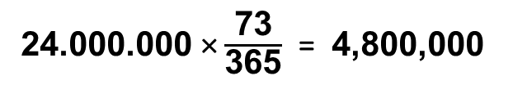
مثال
اگر آقاي مهراد از تاريخ 87/10/17 در «شرکت خرم آباد» با مزد ثابتی ماهانه معادل 24.000.000 ريال مشغول به کار شده باشد و تا تاريخ 88/12/29 در اين شرکت مشغول به کار باشد ، با فرض اين که مبلغ مزد ثابت ماهانه ايشان در پايان سال 88 معادل 35.000.000 ريال باشد و شرکت در پايان سال 88 سنوات پايان خدمت آقاي مهراد را پرداخت نمايد .
مطلوب است :
الف ) محاسبه ذخيره سنوات خدمت ايشان در پايان هر سال
ب) صدور اسناد حسابداري مربوط
حل :
الف) محاسبه ذخيره سنوات خدمت ايشان در پايان هر سال :
ابتدا مبلغ سنوات متعلق به مهراد را در سال 87 محاسبه مي کنيم :
با توجه به اينکه ايشان از 17 دي ماه مشغول به کار شده ، ميزان کارکرد سال 87 وي معادل 73 روز مي باشد . پس سنوات پايان خدمت متعلق به ايشان در سال 87 مبلغ 4,800,000 ريال خواهد بود.
24.000.000 × $\frac{\text{73}}{\text{365}}$ = 4,800,000

Slide 74
2) سنوات پايان خدمت سال 88 نيز معادل يک ماه آخرين مزد ثابت دريافتي ايشان يعني مبلغ 35.000.000 ريال مي باشد. براي محاسبه سنوات قابل پرداخت در پايان سال 88 ، ابتدا لازم است مبلغ سنوات پايان خدمت سال 87 ايشان را ( بر اساس نرخ دستمزد جديد)تعديل کنيم. سپس مبلغ سنوات سال 88 را محاسبه و اسناد مربوط را تنظيم کنیم :
مبلغ سنوات سال 87 با مبناي مزدي جديد 7,000,000= $\frac{\text{73}}{\text{365}}$ ×35.000.000
مبلغ تعديل سنوات سال 87 2,200,000= 8,400,000– 7,000,000
مبلغ سنوات سال 88 35,000,000
کل سنوات قابل پرداخت در پايان سال 88 42,000,000= 35,000,000 +2,200,000 + 4,800,000

Slide 75
ب) صدور اسناد حسابداري مربوط :
1) صدورسند ذخيره سنوات پايان خدمت سال 87 :
هزینه مزایای پایان خدمت کارکنان 4.800.000
ذخیره مزایای پایان خدمت کارکنان 4.800.000
در پايان سال 88 ابتدا سنوات پايان خدمت سال قبل را بر اساس حقوق سال 88 تعديل نموده و اسناد زير تنظيم مي شود:
2) صدور سند تعديل ذخيره سنوات خدمت سال 87 :
هزینه مزایای پایان خدمت کارکنان 2.200.000
ذخیره مزایای پایان خدمت کارکنان 2.200.000
3) صدورسند ذخيره سنوات پايان خدمت سال 88 :
هزینه مزایای پایان خدمت کارکنان 35.000.000
ذخیره مزایای پایان خدمت کارکنان 35.000.000
4) صدور سند پرداخت سنوات خدمت کارکنان در پايان سال 88:
ذخیره مزایای پایان خدمت کارکنان 42.000.000
موجودی نقد-بانک 42.000.000

Slide 76
مثال: آقاي شهيدي از تاريخ 91/03/15 در « شرکت سمنان » با مزد ثابتی ماهانه معادل 13.870.000 ريال مشغول به کار شده است و تا تاريخ 93/12/29در اين شرکت اشتغال داشته است . با فرض اينکه مبلغ مزد ثابت ماهانه ايشان در سال 92 معادل 16.644.000 ريال و در سال 93 ماهانه معادل 18.308.400 ريال باشد و شرکت سنوات پايان خدمت کارکنان را در پايان سال 93 پرداخت نمايد؛
مطلوب است :
الف ) محاسبه مبلغ سنوات پايان خدمت و تعديل سنوات در پايان هر سال
ب) صدور اسناد حسابداري مربوط
حل :
الف) درابتدا مبلغ سنوات متعلق را در پايان هر سال محاسبه مي کنيم:
با توجه به اينکه ايشان از 15 خرداد ماه مشغول به کار شده، ميزان کارکرد سال 91 وي معادل 289 روز مي باشد، پس سنوات متعلق در سال 91 مبلغ 10،982،000ريال است.
مبلغ سنوات سال 91 10.982.000 = $\frac{\text{289}}{\text{365}}$ × 13.870.000

Slide 77
همچنين سنوات سال 92 نيز معادل يک ماه آخرين مزد ثابت دريافتي ايشان يعني مبلغ 16.644.000 ريال است و تعديل لازم (مربوط به سال 91) به ترتيب زير انجام مي گيرد:
مبلغ سنوات سال 91 با نرخ سال 92 13.178.400 = $\frac{\text{289}}{\text{365}}$ × 16.644.000
مبلغ تعديل سنوات سال 91 2.196.400 = 10.982.000 - 13.178.400
16.644.000 مبلغ سنوات سال 92
همچنين سنوات سال 93 نيز معادل يک ماه آخرين مزد ثابت دريافتي ايشان يعني مبلغ 18.308.400 ريال مي باشد. براي تعديلات لازم براي سال 91 و 92 در پايان سال 93 به روش زير عمل مي کنيم :
با توجه به اينکه آقاي شهيدي از نيمه خرداد سال 91 در شرکت مشغول به کار شده است ، کل مدت همکاري ايشان با شرکت تا قبل از سال 93 معادل 654 روز مي باشد( از 91/03/15 تا 92/12/29 )، بنابراين :
مبلغ سنوات خدمت سال 91 و 92 به نرخ سال 93 32.804.640 = $\frac{\text{654}}{\text{365}}$ × 18.308.400
مبلغ تعديل سنوات سال 91 و92 2,982,240 =(16.644.000 + 2.196.400 + 10.982.000 ) - 32.804.640

Slide 78
ب ) صدور اسناد حسابداري مربوط
1) سند حسابداري سنوات پايان خدمت در پايان سال 91:
هزینه مزایای پایان خدمت کارکنان 10.982.000
ذخیره مزایای پایان خدمت کارکنان 10.982.000
2) سند حسابداري سنوات پايان خدمت در پايان سال 92:
مبلغ سنوات سال 92و تعدیل سال 91 18.840.400 = 2.196.400 + 16.644.000
هزینه مزایای پایان خدمت کارکنان 18.840.400
ذخیره مزایای پایان خدمت کارکنان 18.840.400
3) نحوه ثبت سند حسابداري در پايان سال 93:
مبلغ سنوات در سال 93 و تعدیل 91 و 92 21.290.640 = 2.982.240 + 18.308.400
هزینه مزایای پایان خدمت کارکنان 21.290.640
ذخیره مزایای پایان خدمت کارکنان 21.290.640
4) در نهايت صدور سند حسابداري پرداخت سنوات خدمت در پايان سال 93 :
51.113.040=10.982000+18.840.400+21.290.640
ذخیره مزایای پایان خدمت کارکنان 51.113.040
موجودی نقد-بانک 51.113.040

Slide 79
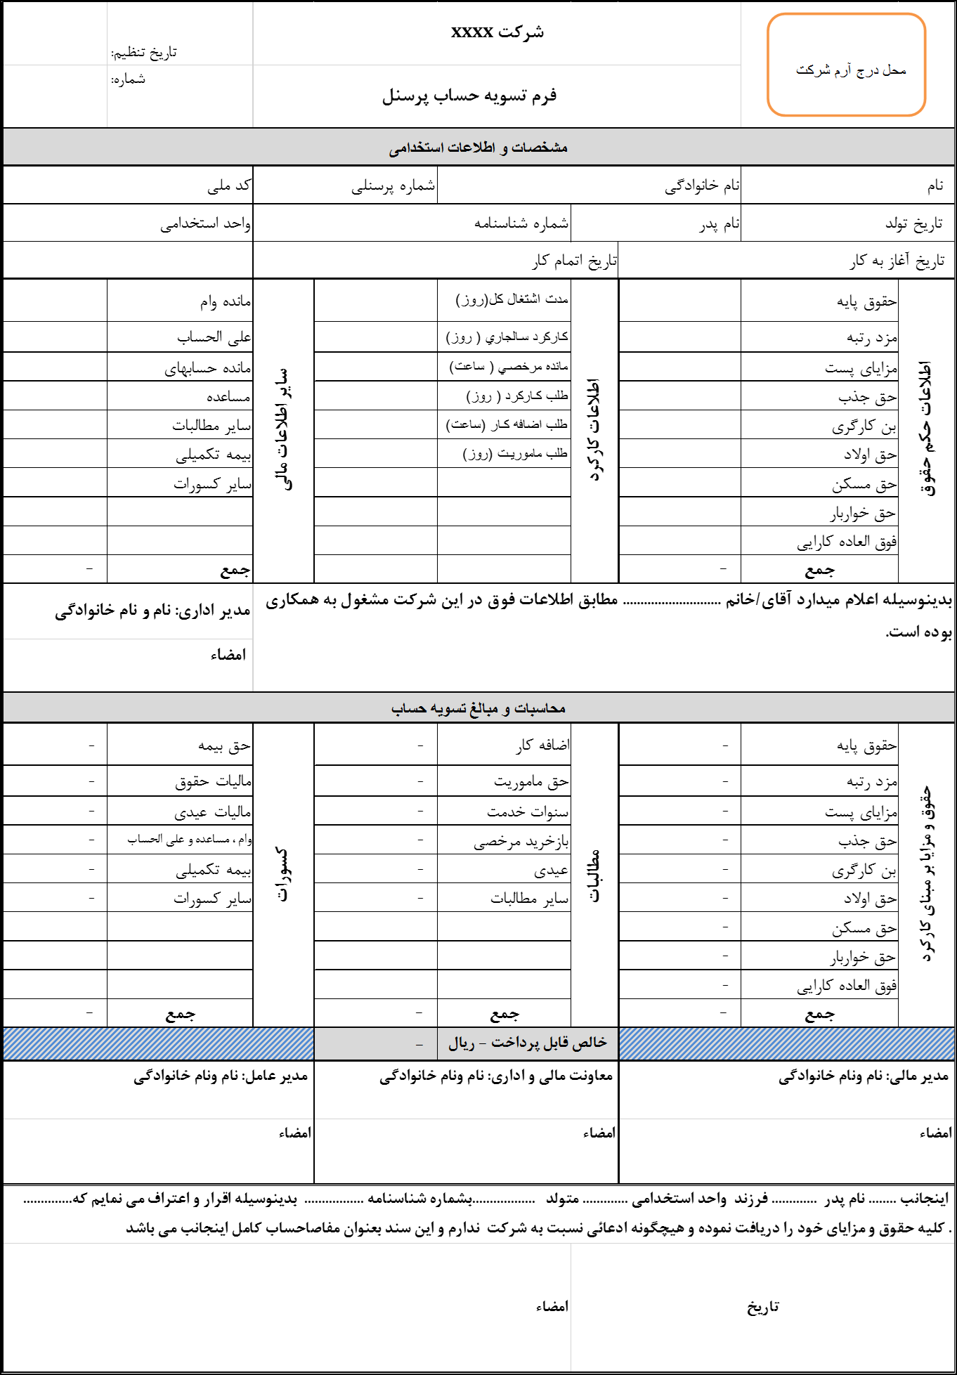
تسويه حساب با کارکنان
در زمان قطع همکاري کارکنان با شرکت لازم است جمع حقوق و مزاياي قابل پرداخت به آنها محاسبه و به ايشان پرداخت شود .
براي آشنايي بيشتر با نحوه تسويه حساب، در مقابل يک نمونه فرم تسويه حساب ارائه شده است :
در جدول رو به رو ابتدا واحد اداري (کارگزيني) مشخصات پرسنلي فرم تسويه حساب را تکميل و تأييد کرده و به واحد مالي ارسال مي نمايد . پس از آن واحد مالي براساس اطلاعات تکميلي توسط واحد اداري نسبت به انجام محاسبات مالي اقدام مي نمايد .

Slide 80
در محاسبات مربوط به تسويه حساب حقوق و دستمزد موارد زير انجام مي شود :
1) محاسبه حقوق و مزایای معوق ( پرداخت نشده )بر اساس حکم حقوقی
2) محاسبه مزاياي پايان خدمت : مانند عيدي پرداخت نشده آخرين سال کاری، حق ما^{ء} موریت، اضافه کارمعوق، سنوات و باز خريد مرخصي و ...
3) محاسبه کسور شامل: محاسبه حق بیمه و مالیات حقوق معوق، مالیات عیدی و سایر بدهی های کارگر
4) محاسبه مانده قابل پرداخت
5) صدور دستور پرداخت
واحد مالي پس از تکميل فرم فوق و تاييد آن ، فرم را جهت تاييد به واحد مديريت ارسال نموده و در نهايت پس از تاييد، نسبت به صدور دستور پرداخت و اخذ رسيد دريافت وجه اقدام مي نمايد.

Slide 81
صدور سند حسابداري تسويه حساب
پس از تنظيم فرم تسويه حساب و انجام محاسبات مربوط، اسناد حسابداري در ارتباط با تسويه حساب کارکنان نيز صادر مي گردد .
ثبت سند تسویه حساب کارکنان:
ذخیره سنواتی ***
هزینه حقوق ***
سایر موارد(حق مرخصی ،عیدی وپاداش و....) ***
موجودی نقد-بانک ***

Slide 82
زندگی با همه وسعت خویش
محفل ساکت غم خوردن نیست
حاصلش تن به قضا دادن و افسردن نیست
اضطراب هوس دیدن و نادیدن نیست
زندگی جنبش جاری شدن است
از تماشاگه آغاز حیات
تا به جایی که خدا می‌داند ...
درپناه حق موفق وپیروز باشید

